Slide 1

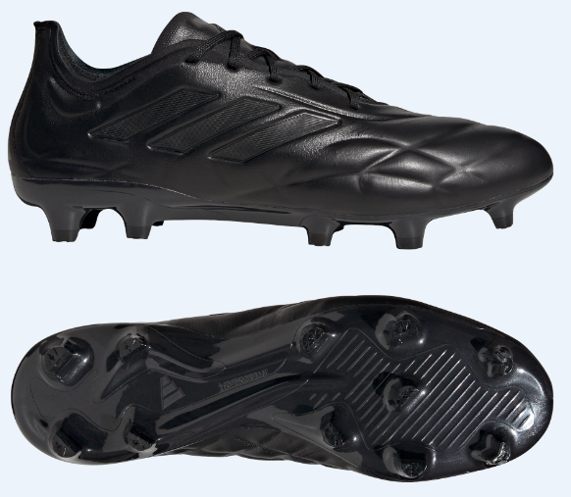
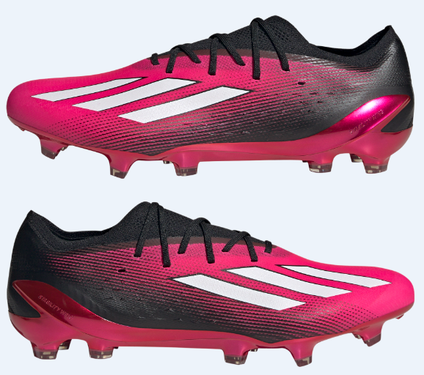
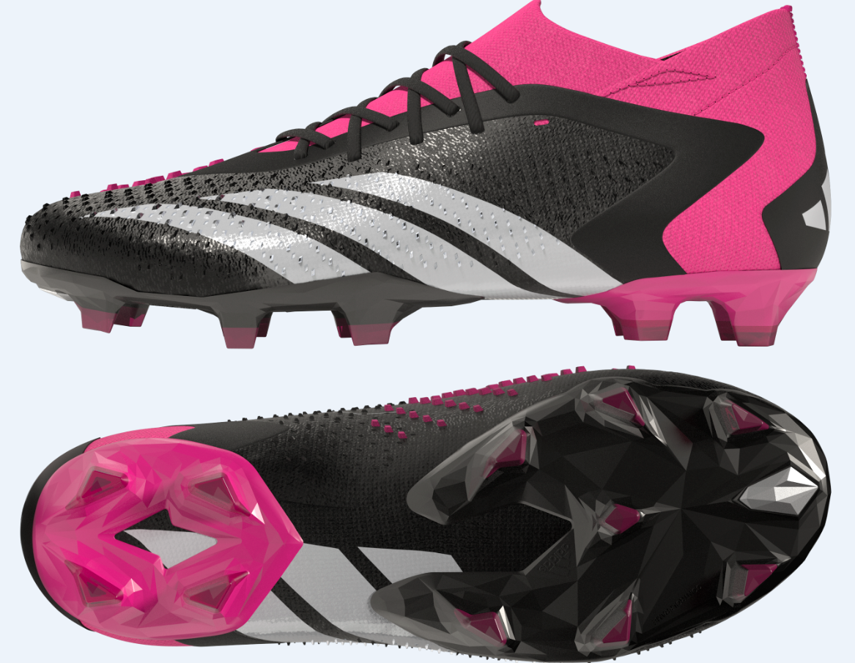

SKOBIDRAG
1000kr
2023 –SUNNANÅ SK
Gäller endast på skoprovningen 15/2 och på dessa tre modeller
HQ8905 COPA PURE .1 FG
REK: 2499kr Pris med skobidrag: 1499kr
GZ5108 X SPEEDPORTAL .1 FG
REK: 2699kr Pris med skobidrag: 1699kr
GW4577 PREDATOR ACCURACY .1 FG
REK: 2699kr Pris med skobidrag: 1699kr

Slide 2
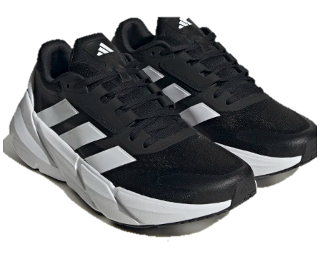
SKOBIDRAG
500kr
2023 –SUNNANÅ SK
Gäller endast på skoprovningen 15/2
och på nedan modell
HP2335/ HP5646 ADISTAR 2 RUNNING REK: 1499kr Pris med skobidrag: 949kr

